Slide 1



La réutilisation d'adresse
BTC204 - Par Loïc Morel - Chapitre 4.1
IA Translated
(Not yet reviewed)
BTC204 - FR - V.001 - 2024-08 - Plan₿ Network’s PGP: 5720 CD57 7E78 94C9 8DBD 580E 8F12 D0C6 3B1A 606E

Slide 2





BTC204 - Chapitre 4.1 - La réutilisation d'adresse
C'est quoi une adresse de réception ?
Instructeur
Transaction
inputs
outputs
ScriptSig
ScriptPubKey
Loïc Morel
IA Translated
(Not yet reviewed)
BTC204 - FR - V.001 - 2024-08 - Plan₿ Network’s PGP: 5720 CD57 7E78 94C9 8DBD 580E 8F12 D0C6 3B1A 606E

Slide 3
BTC204 - Chapitre 4.1 - La réutilisation d'adresse
C'est quoi une adresse de réception ?
Instructeur
Clé publique tweakée
Clé publique de dépense classique
Racine de Merkle
Loïc Morel
h (A,B)
h (C,D)
h (A)
h (B)
h (C)
h (D)
script A
script B
script C
script D
IA Translated
(Not yet reviewed)
BTC204 - FR - V.001 - 2024-08 - Plan₿ Network’s PGP: 5720 CD57 7E78 94C9 8DBD 580E 8F12 D0C6 3B1A 606E

Slide 4
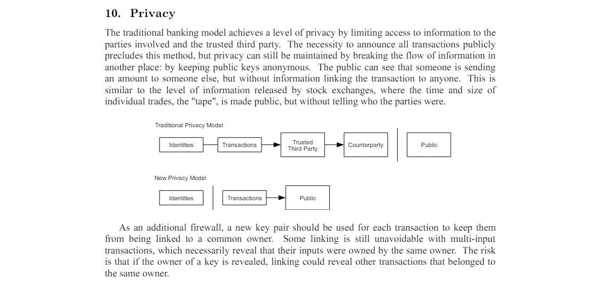
BTC204 - Chapitre 4.1 - La réutilisation d'adresse
Quel est le problème ?
Instructeur
Loïc Morel
IA Translated
(Not yet reviewed)
BTC204 - FR - V.001 - 2024-08 - Plan₿ Network’s PGP: 5720 CD57 7E78 94C9 8DBD 580E 8F12 D0C6 3B1A 606E

Slide 5

BTC204 - Chapitre 4.1 - La réutilisation d'adresse
Quel est le problème ?
Instructeur
TX
TX
inputs
outputs
inputs
outputs
bc1q...zmk
bc1q...40l
bc1q...0q5
bc1q...xyz
bc1q...xyz
bc1q...acd
Loïc Morel
TX
inputs
outputs
bc1q...j5w
bc1q...xyz
bc1q...54u
Propriétaire commun de tous les UTXOs
bc1q...7xv
IA Translated
(Not yet reviewed)
BTC204 - FR - V.001 - 2024-08 - Plan₿ Network’s PGP: 5720 CD57 7E78 94C9 8DBD 580E 8F12 D0C6 3B1A 606E

Slide 6
BTC204 - Chapitre 4.1 - La réutilisation d'adresse
Quel est le problème ?
Instructeur
Réutilisation d’adresse interne
inputs
outputs
bc1q...xyz
bc1q...acd
bc1q...xyz
Loïc Morel
IA Translated
(Not yet reviewed)
BTC204 - FR - V.001 - 2024-08 - Plan₿ Network’s PGP: 5720 CD57 7E78 94C9 8DBD 580E 8F12 D0C6 3B1A 606E

Slide 7
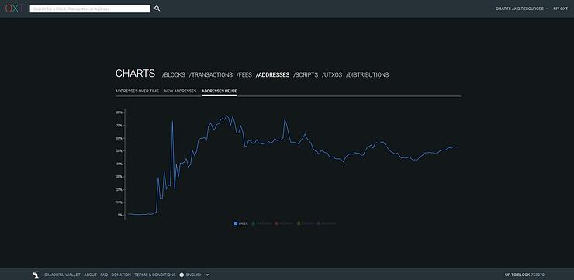
BTC204 - Chapitre 4.1 - La réutilisation d'adresse
Quel est le problème ?
Instructeur
Loïc Morel
IA Translated
(Not yet reviewed)
BTC204 - FR - V.001 - 2024-08 - Plan₿ Network’s PGP: 5720 CD57 7E78 94C9 8DBD 580E 8F12 D0C6 3B1A 606E

Slide 8


BTC204 - Chapitre 4.1 - La réutilisation d'adresse
Comment éviter la réutilisation d'adresse ?
Instructeur
bc1p...
rabbit satoshi pizza math smile valley egg piano holiday autumn hello hill
bc1p...
Loïc Morel
bc1p...
bc1p...
IA Translated
(Not yet reviewed)
BTC204 - FR - V.001 - 2024-08 - Plan₿ Network’s PGP: 5720 CD57 7E78 94C9 8DBD 580E 8F12 D0C6 3B1A 606E

